Slide 1

Thoáng keâ maùy tính
Computational Statistics
Ts. Nguyễn Đức Thuần
Bộ môn Hệ thống thông tin
Đại học Nha Trang

Slide 2
Giới thiệu
Chương trình học phần
  LT: 2TC + TH: 1TC
Đánh giá:
  20% kiểm tra nhóm
  30% kiểm tra giữa kỳ
  50% thi kết thúc
  Tài liệu học tập chính
  Giáo trình: Thống kê máy tính – Ng Đức Thuần
    Yêu cầu mỗi học viên phải có bản in Full Text

Slide 3
Giới thiệu
Nội dung
  Chương 1: Giới thiệu ngôn ngữ R
  Chương 2: Thống kê học
  Chương 3: Tóm tắt và trình bày bằng Bảng & Đồ thị
  Chương 4: Tóm tắt dữ liệu
  Chương 5: Xác suất
  Chương 6: Biến ngẫu nhiên & Phân phối xác suất
  Chương 7: Ước lượng
  Chương 8: Kiểm định giả thuyết thống kê
  Chương 9: Hồi qui & Tương quan

Slide 4
Chương I: Giới thiệu ngôn ngữ R
R là một gói phần mềm dùng cho phân tích thống kê và đồ thị.
R được tạo lập bởi Ross Ihaka và Robert Gentleman tại đại học Auckland, NewZealand vào những năm 199x.
Tiền thân của R là ngôn ngữ S được phát triển bởi John Chambers và cộng sự tại phòng thí nghiệm AT&T Bell. Tuy nhiên, giữa R và ngôn ngữ S có nhiều điểm khác biệt quan trọng (xem http://crau.r-project.org/doc/FAQ/R-FAQ.html).

Slide 5
Chương I: Giới thiệu ngôn ngữ R
Có thể tóm tắt về R như sau
  R là 1 gói phần mềm thống kê
  R là 1 ngôn ngữ thông dịch
  R là hướng đối tượng
R là gói phần mềm miễn phí, có nhiều phiên bản cho các hệ điều hành khác nhau
R có thể download từ
http://cran.r-project.org/

Slide 6
Chương I: Giới thiệu ngôn ngữ R
Ưu, nhược của R:
Ưu điểm
  Miễn phí
  Nhiều gói (packages) chuyên dụng
  Mã nguồn mở
Nhược điểm
  Thuật ngữ khó hiểu
  Dùng câu lệnh
  Ký hiệu nhiều

Slide 7

Giới thiệu
Tài liệu tham khảo
  Xem tài liệu tham khảo ở mỗi cuối mỗi chương trong giáo trình

Slide 8
Chương I: Giới thiệu ngôn ngữ R
Hiện nay có nhiều phiên bản hỗ trợ môi trường giao diện đồ họa cho R như:
Rstudio: https://www.rstudio.com/
Rcommander: www.rcommander.com/
Trong bài giảng này có sử dụng cả 2 phiên bản để minh họa các chức năng thống kê.

Slide 9
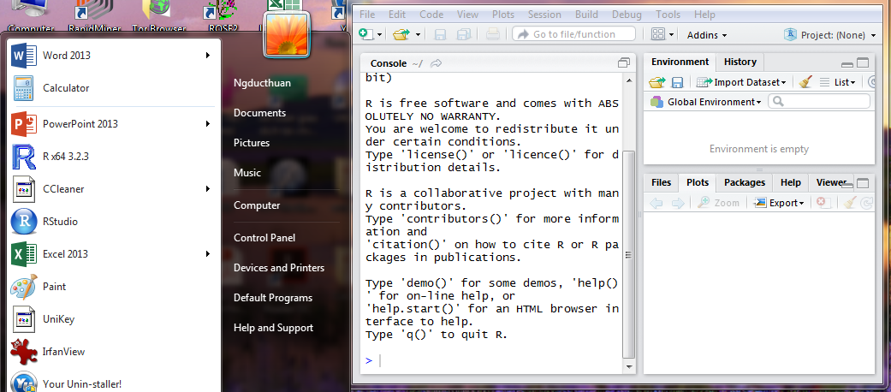
Chương I: Giới thiệu ngôn ngữ R
Rstudio:

Slide 10
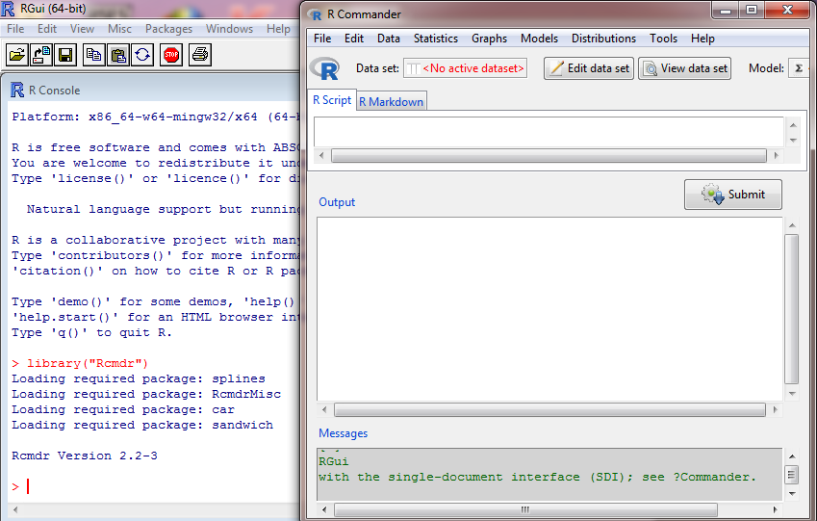
Chương I: Giới thiệu ngôn ngữ R
Rcommander:

Slide 11
Chương I: Giới thiệu ngôn ngữ R
Cài đặt ngôn ngữ R

Slide 12
Chương I: Giới thiệu ngôn ngữ R
Dữ liệu trong R:
- Dữ liệu trong R được lưu trữ trong các đối tượng (object).
Mỗi đối tượng có một tên (gồm chữ thường, chữ hoa, số và ký hiệu “.” hay “_” (tên của đối tượng có phân biệt chữ hoa hay chữ thường).
  Ví dụ: khoi_age, nhatrang
- Mỗi đối tượng có 2 thuộc tính nội tại (intrinsic) là mode và length.

Slide 13
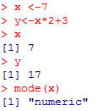
Chương I: Giới thiệu ngôn ngữ R
Các đối tượng cơ bản
- Các đại lượng vô hướng (Scalar)
các đối tượng đơn, được tạo lập bởi lệnh gán

Slide 14
Chương I: Giới thiệu ngôn ngữ R
Các đối tượng cơ bản
Các đại lượng chưa xác định hoặc chưa biết NA (not available).
Một giá trị lớn có thể được biểu diễn qua lũy thừa cơ số e.
Các giá trị số vô hạn: Inf và – Inf,
Các giá trị không phải là số: NaN (not a number)

Slide 15

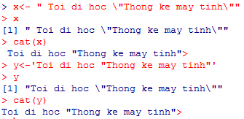
Chương I: Giới thiệu ngôn ngữ R
Các đối tượng cơ bản

Slide 16
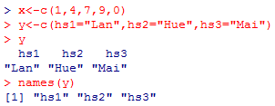
Chương I: Giới thiệu ngôn ngữ R
Các đối tượng cơ bản
- Vector
là một mảng các phần tử đơn có cùng kiểu.
Tạo lập vector sử dụng hàm c() (concatenation), có thể đặt tên cho các phần tử.

Slide 17
Chương I: Giới thiệu ngôn ngữ R
Các đối tượng cơ bản
- Vector
là một mảng các phần tử đơn có cùng kiểu.
Tạo lập vector sử dụng hàm c() (concatenation), có thể đặt tên cho các phần tử.

Slide 18
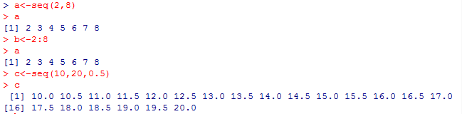
Chương I: Giới thiệu ngôn ngữ R
Các đối tượng cơ bản
Hàm hỗ trợ seq() tạo dãy các số:
seq(<gtri1>,<gtri2>[,<số gia>])
Nếu số gia là 1 thì có thể viết <gtri1>:<gtri2>

Slide 19
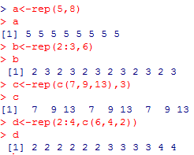
Chương I: Giới thiệu ngôn ngữ R
Các đối tượng cơ bản
Hàm hỗ trợ rep() tạo dãy lặp các phần tử:
rep(<đối tượng>,<số lần lặp>)

Slide 20
Chương I: Giới thiệu ngôn ngữ R
Các đối tượng cơ bản
Ma trận (Matrix)
Một ma trận là một mảng 2 chiều. Ma trận được tạo lập bởi hàm matrix:
matrix(<dữ liệu>, nrow=<số hàng>, ncol=<số cột>, byrow=<FALSE|TRUE>, dimnames= <NULL|tên hàng và cột>)
Các giá trị dữ liệu sẽ điền theo thứ tự ưu tiên theo cột (mặc định) hay theo hàng (nếu byrow=TRUE), dimnames= cho tên hàng hay cột.

Slide 21
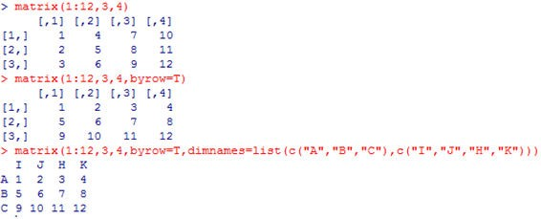
Chương I: Giới thiệu ngôn ngữ R
Các đối tượng cơ bản

Slide 22

Chương I: Giới thiệu ngôn ngữ R
Các đối tượng cơ bản
Ma trận cũng có thể được tạo lập bằng cách tiếp cận các giá trị thuộc tính dim

Slide 23
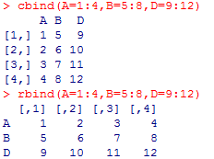
Chương I: Giới thiệu ngôn ngữ R
Các đối tượng cơ bản
Ma trận cũng có thể được tạo bằng cách gộp các vector bằng các hàm rbind(), cbind()

Slide 24
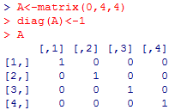
Chương I: Giới thiệu ngôn ngữ R
Các đối tượng cơ bản
Tính toán với ma trận
  Tạo ma trận đơn vị

Slide 25
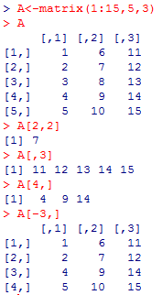
Chương I: Giới thiệu ngôn ngữ R
Các đối tượng cơ bản
Tính toán với ma trận
  Truy xuất phần tử của ma trận
  Truy xuất theo hàng|cột :
  <tên ma trận> [<hàng>|,<cột>]
  Truy xuất phần tử:
  <tên ma trận>[hàng,cột]

Slide 26
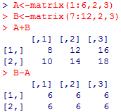

Chương I: Giới thiệu ngôn ngữ R
Các đối tượng cơ bản
Cộng|trừ 2 ma trận Nhân 2 ma trận:
phép toán nhân %*%

Slide 27
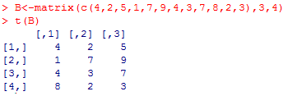

Chương I: Giới thiệu ngôn ngữ R
Các đối tượng cơ bản
    Ma trận chuyển vị: Ma trận nghịch đảo:
    hàm t(<ma trận>) hàm solve(<ma trận>)

Slide 28

Chương I: Giới thiệu ngôn ngữ R
Các đối tượng cơ bản
    Định thức:
    hàm det(<ma trận>)
Yếu tố (Factor)
Một yếu tố không chỉ bao gồm các giá trị của các biến phân loại (categorical variable) tương ứng, mà còn là mức độ có thể khác nhau của biến đó

Slide 29
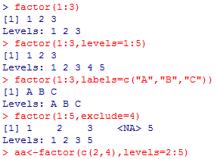
Chương I: Giới thiệu ngôn ngữ R
Các đối tượng cơ bản
Hàm tạo yếu tố:
factor(x, levels=sort(unique(x),na.last=TRUE, labels=levels,exclude=NA, order=is.ordered(x))

Slide 30
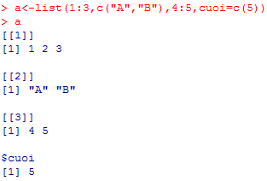
Chương I: Giới thiệu ngôn ngữ R
Các đối tượng cơ bản
Danh sách (List)
Danh sách là dãy các đối tượng.
- Tạo danh sách bằng hàm list():
list([tên1=]<đối tượng 1>,
[tên2=]<đối tượng 2>
[,..(,[tênn=]<đối tượng n>)])

Slide 31
Chương I: Giới thiệu ngôn ngữ R
Các đối tượng cơ bản
Khung dữ liệu (Data frame)
Khung dữ liệu là một bảng dữ liệu,
- Mỗi khung dữ liệu có thể xem là một danh sách các vector hay các yếu tố có cùng kích thước có quan hệ.
- Mỗi dòng ứng với các quan sát (observation), một cột ứng với một biến (variable). Mỗi cột có thể có kiểu dữ liệu khác nhau.

Slide 32
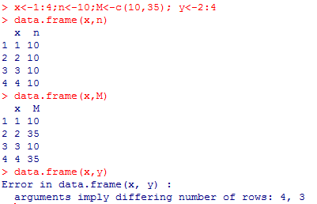
Chương I: Giới thiệu ngôn ngữ R
Các đối tượng cơ bản
Tạo khung dữ liệu sử dụng hàm
data.frame (<vector 1>, <vector 2>,..,<vector n>)

Slide 33

Chương I: Giới thiệu ngôn ngữ R
Các đối tượng cơ bản
Tách dữ liệu (tương tự phép chọn trong CSDL QH)
Hàm subset(<dữ liệu>, <điều kiện>)

Slide 34
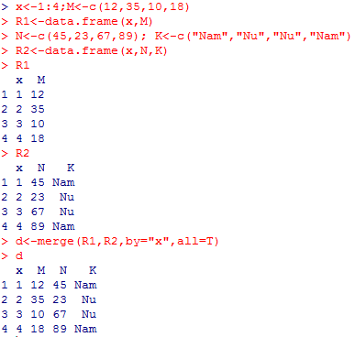
Chương I: Giới thiệu ngôn ngữ R
Các đối tượng cơ bản
Kết nối dữ liệu (tương tự phép kết nối tự nhiên trong CSDLQH)
Hàm
merge(<dữ liệu1>,<dữ liệu2>,
by=”thuộc tính kết nối”, all=TRUE))

Slide 35
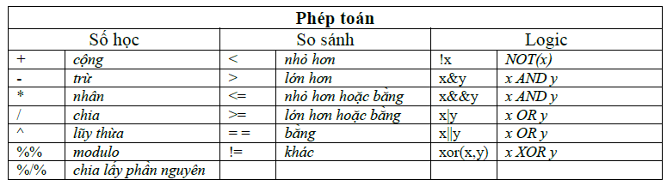
Chương I: Giới thiệu ngôn ngữ R
Các đối tượng cơ bản
Các phép toán cơ bản

Slide 36
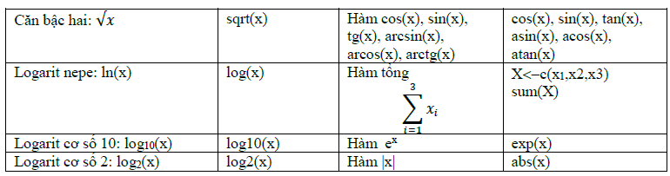
Chương I: Giới thiệu ngôn ngữ R
Các đối tượng cơ bản
Các hàm số học thông thường

Slide 37
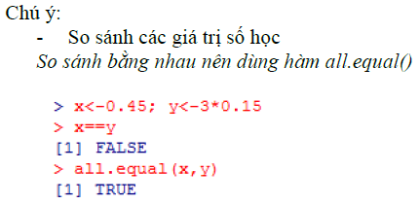
Chương I: Giới thiệu ngôn ngữ R
Các đối tượng cơ bản
Các hàm số học thông thường

Slide 38

Chương I: Giới thiệu ngôn ngữ R
Các đối tượng cơ bản
  Biểu thức (Expression)
Một biểu thức là một dãy các ký tự tạo ra một cảm biến trong R.
Trong nhiều trường hợp, rất hữu dụng khi xây dựng một biểu thức chưa được lượng giá:
Tạo các biểu thức bằng hàm expression(). Lượng giá các biểu thức sử dụng hàm eval()

Slide 39
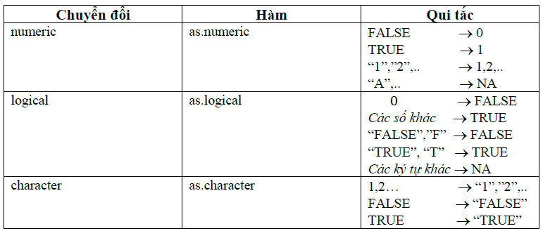
Chương I: Giới thiệu ngôn ngữ R
Các đối tượng cơ bản
Chuyển đổi các đối tượng
Có thể chuyển đổi các kiểu dữ liệu của các đối tượng bằng cách dùng hàm có dạng: as.<tên kiểu>(<đối tượng>)

Slide 40
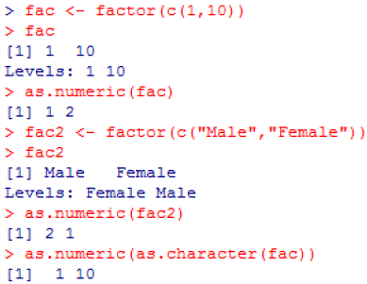
Chương I: Giới thiệu ngôn ngữ R
Các đối tượng cơ bản
Chuyển đổi các đối tượng

Slide 41
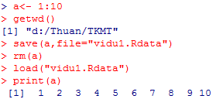
Chương I: Giới thiệu ngôn ngữ R
Xuất / nhập dữ liệu (Data Import/Export)
  Lưu trữ và nhập dữ liệu từ file dữ liệu của R
Dữ liệu của ngôn ngữ R có thể lưu trữ vào file .Rdata bằng hàm save().
Sau đó có thể đọc lại từ R bởi hàm load().
Trong đoạn mã sau, hàm rm() xóa đối tượng a từ R

Slide 42
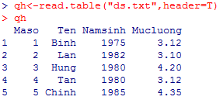
Chương I: Giới thiệu ngôn ngữ R
Xuất / nhập dữ liệu (Data Import/Export)
  Nhập và lưu trữ dữ liệu một file dạng text
    Nhập dữ liệu: sử dụng hàm read.table(<”tên file”>, header=TRUE)
    Trong lệnh này header=TRUE, có nghĩa là yêu cầu R đọc dòng đầu tiên của file đó như là tên của các cột

Slide 43
Chương I: Giới thiệu ngôn ngữ R
Xuất / nhập dữ liệu (Data Import/Export)
Lưu dữ liệu:
sử dụng hàm write.table(<”tên file”>, row.names=F)
  Nhập và lưu trữ dữ liệu một file .CSV
  Nhập dữ liệu:
  sử dụng hàm read.csv(<”tên file”, header=TRUE)
  Lưu dữ liệu:
  sử dụng hàm write.csv(<”tên file”, row.names=F)
  CSV: Comma Separated Values

Slide 44
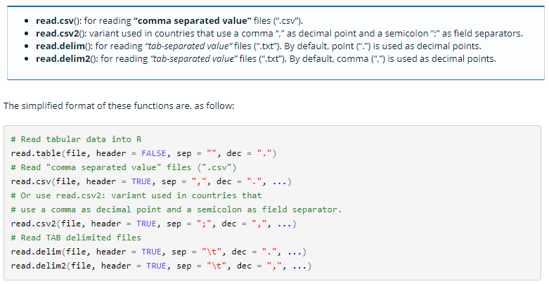
Chương I: Giới thiệu ngôn ngữ R
Xuất / nhập dữ liệu (Data Import/Export)
  CSV: Comma Separated Values

Slide 45
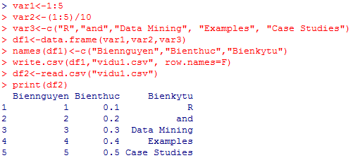
Chương I: Giới thiệu ngôn ngữ R
Xuất / nhập dữ liệu (Data Import/Export)
Chú ý: có thể kết nối và truy xuất CSDL thông qua ODBC

Slide 46

Xin cám ơn đã theo dõi !

